Slide 1

Artificial Intelligence &
Machine Learning

Slide 2

Prof. Dr. Vinicius F. Caridá
Prof. Dr. Vinicius F. Caridá

Slide 3
Regressão Linear

Slide 4
Regressão Linear
Abordagem supervisionada simples
Assume uma dependência linear entre a variável resposta 𝑌 e os valores
𝑋₁, 𝑋₂, … , 𝑋_{𝑝}
Assume-se o modelo:
𝑌 = 𝛽₀ + 𝛽₁𝑋₁ + 𝛽₂𝑋₂ + … + 𝛽_{𝑝}𝑋_{𝑝}
Sendo 𝛽₀, 𝛽₁, ..., 𝛽_{𝑝} coeficientes aprendidos pelo modelo

Slide 5
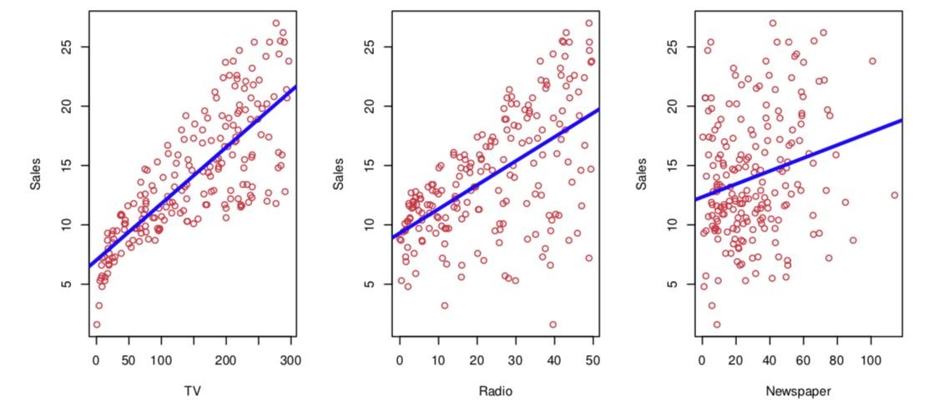
Regressão Linear
Há alguma relação entre aumento de vendas e propaganda?
Qual mídia contribui mais para as vendas?

Slide 6
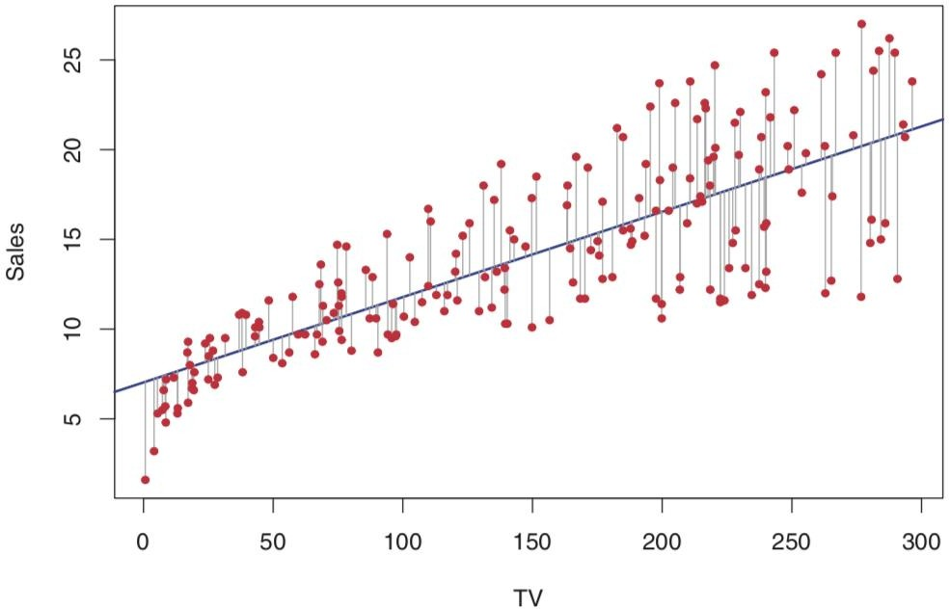
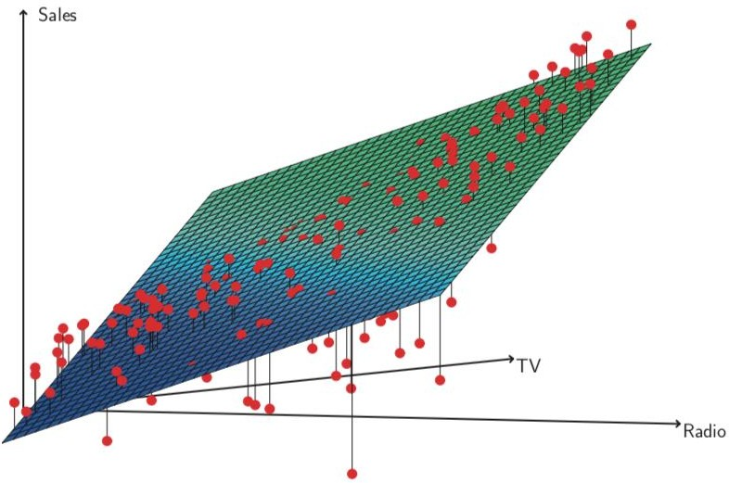
Regressão Linear
Busca-se encontrar o hiperplano de dimensão 𝑝 − 1 que melhor se ajusta aos
dados
Uma reta no caso de duas dimensões
Um plano no caso de três dimensões

Slide 7
Regressão Linear
A fim de encontrar o hiperplano de que melhor se ajusta aos dados,
devemos minimizar o erro quadrático médio obtido por ele
_{σ}𝑛
(𝑦ො − 𝑦)²
𝑅𝑀𝑆𝐸 =
𝑖=1
𝑛
onde 𝑦ො é o valor predito, 𝑦 é o valor real e 𝑛 o número de exemplos
É muito importante utilizar (𝑦ො − 𝑦)², caso contrário um erro negativo (valor predito menor que o real) cancelaria um positivo (valor predito maior que o real)

Slide 8
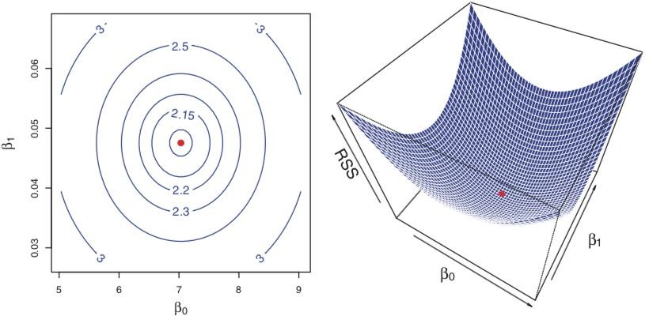
Regressão Linear
Como a função RMSE é convexa, é possível encontrar o valor mínimo por meio de algoritmos de otimização (e.g. método de Newton, Gradiente Descendente...)

Slide 9
Regressão Linear
Para o exemplo do slide 4, foi obtida a seguinte equação do hiperplano:
𝑉𝑒𝑛𝑑𝑎𝑠 = 2,939 + 0,046 × 𝑇𝑉 + 0,189 × 𝑟𝑎𝑑𝑖𝑜 + 0.01 × 𝐽𝑜𝑟𝑛𝑎𝑙

Slide 10
Regressão Linear
Para o exemplo do slide 4, foi obtida a seguinte equação do hiperplano:
𝑉𝑒𝑛𝑑𝑎𝑠 = 2,939 + 0,046 × 𝑇𝑉 + 0,189 × 𝑟𝑎𝑑𝑖𝑜 + 0.01 × 𝐽𝑜𝑟𝑛𝑎𝑙
caso nenhuma ação de propaganda seja feita as vendas serão de 2,939
Mantendo todos os outros valores constantes, a cada uma unidade
aumentada nas ações por TV, as vendas aumentam 0,046
A influência da utilização de jornal é quase nula

Slide 11
Regressão Linear
Como lidar se um dos atributos fosse discreto? (Sexo, Cidade, Cor, ...)
Se houver ordem de grandeza proporcional, ela pode ser mapeada numericamente: 1-baxo, 2-médio, 3-alto.
Caso não haja ordem de grandeza cria-se ”dummy variables”
0 1 − 𝑉𝑒𝑟𝑚𝑒𝑙ℎ𝑜 ቐ1 0 − 𝑉𝑒𝑟𝑑𝑒
0 0 − 𝐴𝑧𝑢𝑙
1 − 𝑚𝑎𝑠𝑐𝑢𝑙𝑖𝑛𝑜
•
^{ቊ}0 − 𝑓𝑒𝑚𝑖𝑛𝑖𝑛𝑜

Slide 12
Regressão Linear
Como lidar se um dos atributos fosse discreto? (Sexo, Cidade, Cor, ...)
Se houver ordem de grandeza proporcional, ela pode ser mapeada numericamente: 1-baxo, 2-médio, 3-alto.
Caso não haja ordem de grandeza cria-se ”dummy variables”
𝑝𝑒𝑠𝑜 = 45 + 𝑎𝑙𝑡𝑢𝑟𝑎 × 10 + ቊ 0 × 0.3 × 𝑎𝑙𝑡𝑢𝑟𝑎, 𝑠𝑒 𝑓𝑒𝑚𝑖𝑛𝑖𝑛𝑜
1 × 0.3 × 𝑎𝑙𝑡𝑢𝑟𝑎, 𝑠𝑒 𝑚𝑎𝑠𝑐𝑢𝑙𝑖𝑛𝑜

Slide 13
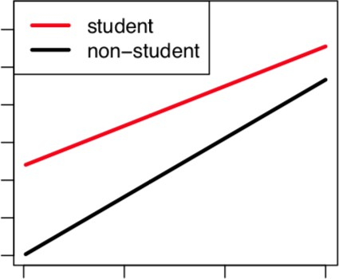
Regressão Linear
Como lidar se um dos atributos fosse discreto? (Sexo, Cidade, Cor, ...)
Masculino Feminino

Slide 14
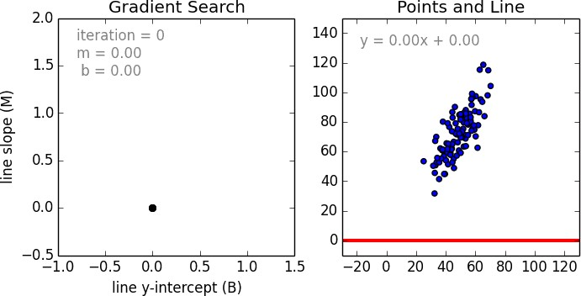
Regressão Linear

Slide 15
Regressão Linear
Exercícios em Python

Slide 16

Questions and Feedback
Thank you!
16

Slide 17



Obrigado !
V I N I
Vinicius Fernandes Caridá
vfcarida@gmail.com
@Vinicius Caridá
@Vinicius Caridá
@machine learning Brasil
@vfcarida
17

Slide 18
Copyright © 2018 Prof. Vinicius Fernandes Caridá Todos direitos reservados. Reprodução ou divulgação total ou parcial deste documento é expressamente proíbido sem o consentimento formal, por escrito, do Professor (autor).

